Slide 1
Η Εξέλιξη της Βυζαντινής Αυτοκρατορίας
Η ιστορία της Βυζαντινής Αυτοκρατορίας ξεκινά με τον οριστικό χωρισμό της Ρωμαϊκής Αυτοκρατορίας το 395 μ.Χ. Ο Μ. Θεοδόσιος μοίρασε την αυτοκρατορία στους δύο γιους του.
Το ανατολικό τμήμα, που δόθηκε στον Αρκάδιο, επιβίωσε και εξελίχθηκε στη Βυζαντινή Αυτοκρατορία. Το δυτικό τμήμα κατέρρευσε το 476 μ.Χ.
by Elpiniki Rassa

Slide 2
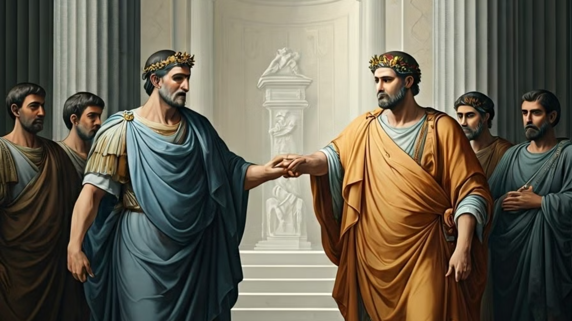
Ο Οριστικός Χωρισμός της Αυτοκρατορίας
1
395 μ.Χ.
Οριστικός χωρισμός της αυτοκρατορίας από τον Μ. Θεοδόσιο
2
Ανατολικό Τμήμα
Δόθηκε στον Αρκάδιο, επιβίωσε και εξελίχθηκε
3
Δυτικό Τμήμα
Δόθηκε στον Ονώριο, κατέρρευσε το 476 μ.Χ.

Slide 3
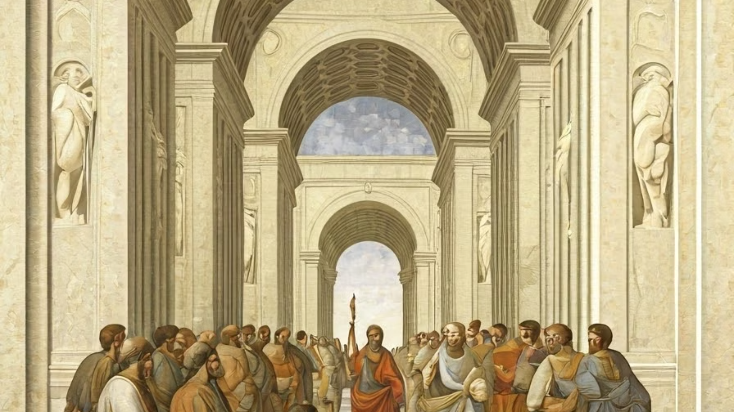
Η Επιβίωση του Ανατολικού Τμήματος
Αντίσταση στον Εκγερμανισμό
Έλληνες λόγιοι και πολιτικοί αντιστάθηκαν στην γερμανική επιρροή
Διατήρηση Ελληνισμού
Ο Ελληνισμός διατηρήθηκε παρά τις βαρβαρικές εισβολές
Βυζαντινή Μορφή
Το κράτος μετεξελίχθηκε στη βυζαντινή του μορφή

Slide 4
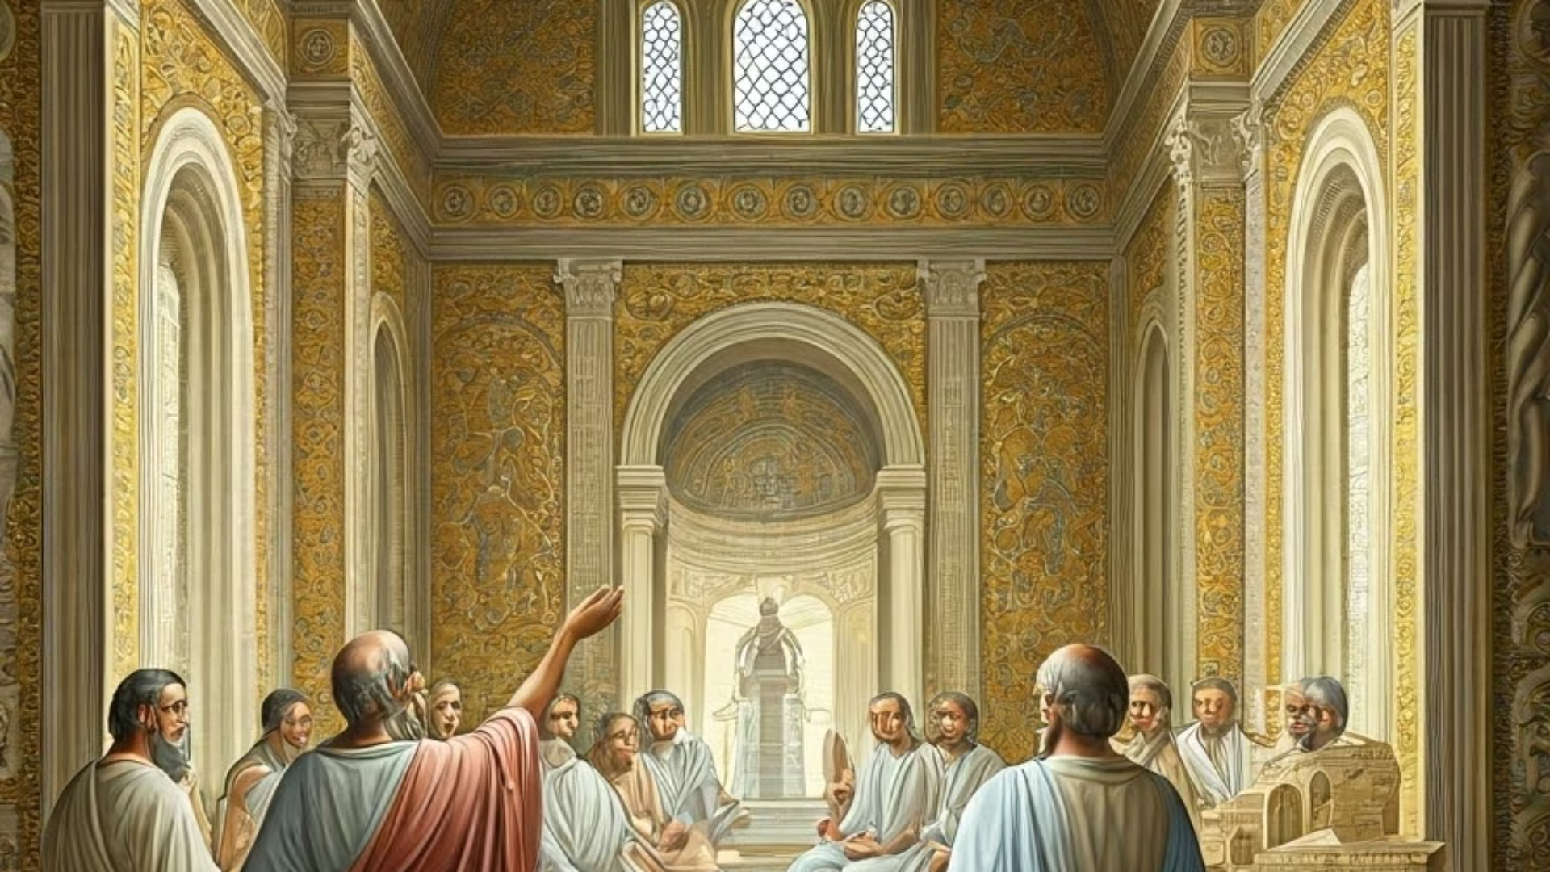
Το Αντιγοτθικό Κίνημα
Κίνδυνος Εκγερμανισμού
Αντιγερμανική Κίνηση
Εθνικό Κόμμα
Μετά το θάνατο του Μ. Θεοδοσίου, παρουσιάστηκε κίνδυνος εκγερμανισμού του κράτους στην Ανατολή.
Αναπτύχθηκε ισχυρή αντιγερμανική και αντιγοτθική κίνηση από Έλληνες λόγιους και πολιτικούς.
Δημιουργήθηκε ένα είδος εθνικού κόμματος που υποκινούσε τον αντιγοτθικό αγώνα.

Slide 5
Η Ελληνοχριστιανική Οικουμένη
Χριστιανική Πίστη
Ελληνική Παράδοση
Βασικό συνδετικό στοιχείο της βυζαντινής κοινωνίας
Διατήρηση και εξέλιξη του ελληνικού πολιτισμού
Κοινότητα Λαών
Ρωμαϊκή Κληρονομιά
Συνοχή διαφορετικών λαών υπό κοινή ταυτότητα
Μετεξέλιξη της ρωμαϊκής οικουμένης

Slide 6
Η Εποχή του Ιουστινιανού
Όραμα Ρωμαϊκής Οικουμένης
Εξωτερική πολιτική εμπνευσμένη από το παρελθόν
Καινοτόμες Ιδέες
Εσωτερική οργάνωση με νέες προσεγγίσεις
Βυζαντινή Φυσιογνωμία
Διαμόρφωση της ιδιαίτερης ταυτότητας του κράτους

Slide 7
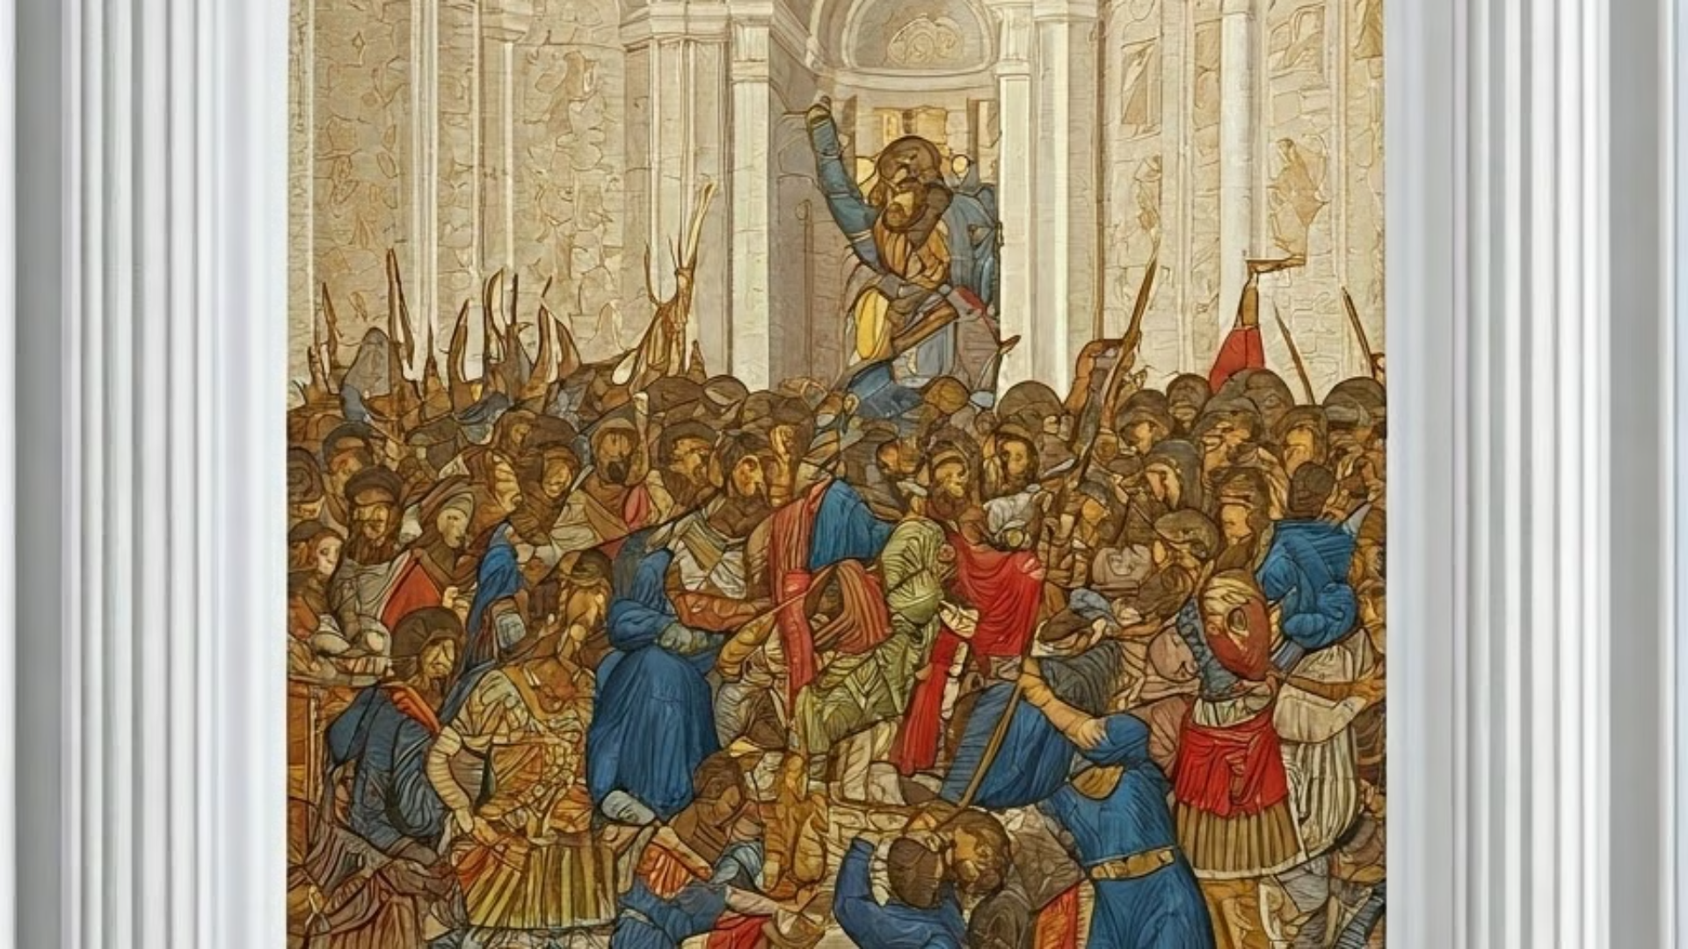
Η Απόλυτη Μοναρχία
Ισχυροποίηση Κεντρικής Εξουσίας
Θεωρητική Θεμελίωση
Θεϊκό Προνόμιο
Ο αυτοκράτορας θεωρούνταν εκλεκτός του Θεού.
Είχε το προνόμιο να κυβερνά για το καλό των υπηκόων του.
Μετά τη Στάση του Νίκα (532 μ.Χ.), ο Ιουστινιανός ενίσχυσε την κεντρική εξουσία.

Slide 8
Θρησκευτική Πολιτική του Ιουστινιανού
Επιβολή Χριστιανισμού
Κλείσιμο Νεοπλατωνικής Σχολής
Αγία Σοφία
Ιεραποστολικό Έργο
Οικοδόμησε το καύχημα της χριστιανικής αρχιτεκτονικής
Σκληρή αντιμετώπιση των αρχαίων θρησκειών
Εκχριστιανισμός γειτονικών λαών
Έκλεισε τη σχολή των Αθηνών το 529 μ.Χ.

Slide 9
Η Αγία Σοφία
Η Αγία Σοφία αποτελεί το κορυφαίο επίτευγμα της βυζαντινής αρχιτεκτονικής. Χτίστηκε επί Ιουστινιανού και αντιπροσωπεύει το μεγαλείο της χριστιανικής πίστης.

Slide 10
Η Κωδικοποίηση του Δικαίου
Corpus Juris Civilis
Βάση της νεότερης ευρωπαϊκής νομοθεσίας
Συστηματική Οργάνωση
Συγκέντρωση και οργάνωση των νόμων
Δίγλωσσο Έργο
Λατινικά και ελληνικά για καλύτερη κατανόηση

Slide 11
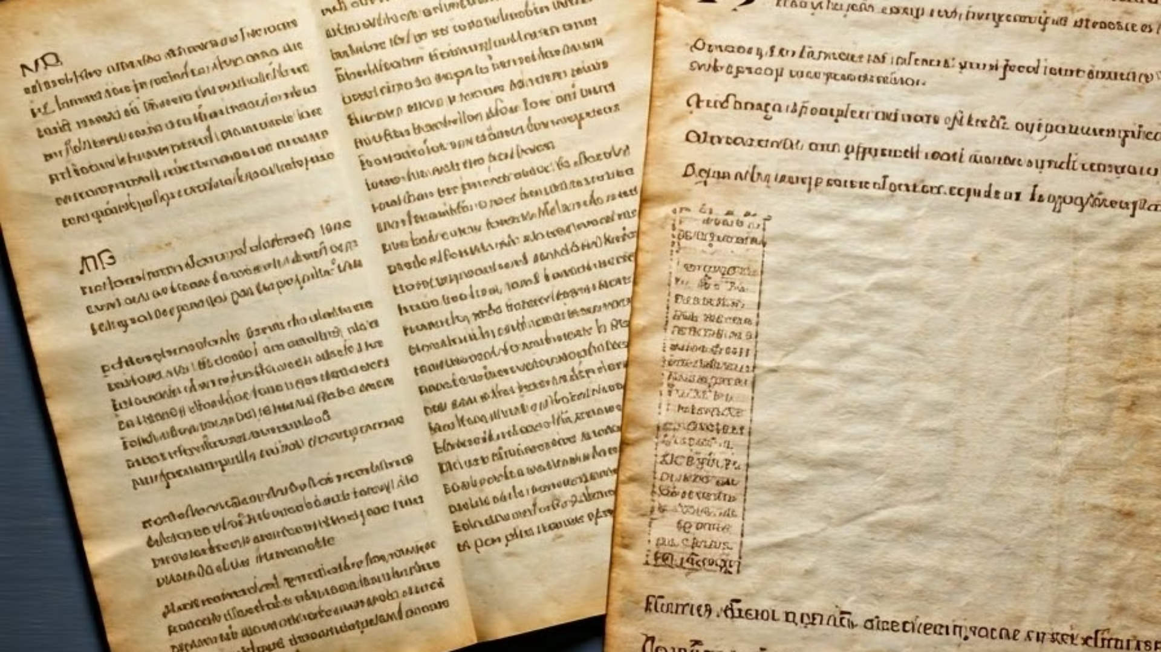
Το Νομοθετικό Έργο του Ιουστινιανού
Ιουστινιάνειος κώδικας (529 και 534)
Σε λατινική γλώσσα
Πανδέκτης (533)
Σε λατινική γλώσσα
Εισηγήσεις (533)
Σε λατινική γλώσσα
Νεαρές (μετά το 534)
Σε ελληνική γλώσσα

Slide 12
Το Νέο Διοικητικό Σύστημα
Παραχώρηση Εξουσίας
Στρατιωτικοί διοικητές απέκτησαν πολιτική εξουσία σε περιοχές εκτεθειμένες σε επιθέσεις.
Διοικητική Καινοτομία
Αποτέλεσε τη βάση ενός νέου συστήματος που αργότερα επεκτάθηκε σε όλη την αυτοκρατορία.
Αντιμετώπιση Μεγάλων Γαιοκτησιών
Στόχευε στον περιορισμό της ανάπτυξης των μεγάλων γαιοκτησιών.

Slide 13
Αντιμετώπιση του Εκφεουδαρχισμού
2
Προστασία Μικροϊδιοκτητών
Μέτρα για την προστασία των μικρών γαιοκτημόνων.
Νεαρές του 535 μ.Χ.
Διατάγματα που περιόριζαν τη δύναμη των μεγαλοκτηματιών.
1
Αποτροπή Φεουδαρχίας
Αποφυγή της κατάστασης που επικράτησε στη Δυτική Ευρώπη.
3

Slide 14
Οι "Δυνατοί" και η Αντιμετώπισή τους
Ποιοι ήταν οι "Δυνατοί"
Μέτρα Αντιμετώπισης
Οι μεγαλοκτηματίες της εποχής που συγκέντρωναν μεγάλη οικονομική και πολιτική δύναμη.
Ο Ιουστινιανός εξέδωσε ειδικά διατάγματα για τον περιορισμό της δύναμής τους.
Αποτελούσαν απειλή για την κεντρική εξουσία και τους μικροϊδιοκτήτες.
Απαγόρευσε την "προστασία" που προσέφεραν στους μικρότερους ιδιοκτήτες.
Ενίσχυσε την εξουσία των κρατικών αξιωματούχων έναντι των τοπικών ισχυρών.

Slide 15
Η Κληρονομιά του Ιουστινιανού
1
1
Ισχυρή Μοναρχία
Θρησκεία
Θεμελίωση της απόλυτης μοναρχίας με θεϊκή νομιμοποίηση
Επιβολή ενιαίου δόγματος και εξάπλωση του χριστιανισμού
4
1
Νομικά Έργα
Διοικητικό Σύστημα
Κωδικοποίηση που επηρέασε τη νομοθεσία για αιώνες
Καινοτομίες που απέτρεψαν τον εκφεουδαρχισμό

